Slide 1
ShakyTable
Präsentation Projekt
Embedded Android
Studenten: M. Bärtschi, C. Stoller

Slide 2
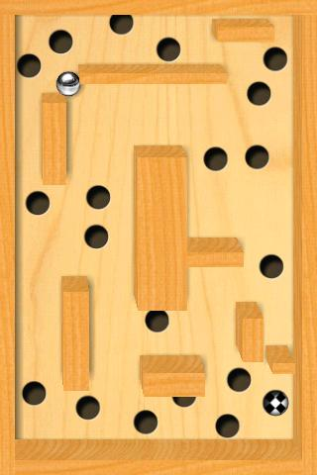
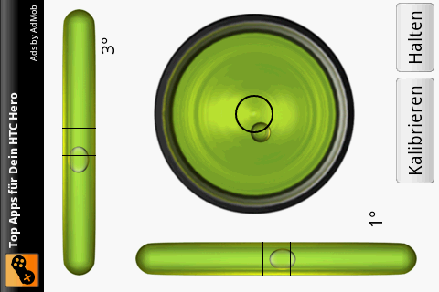
Projektidee
Beschleunigungssensor
Grundlage für ein Labyrinth-Spiel oder Wasserwaage

Slide 3
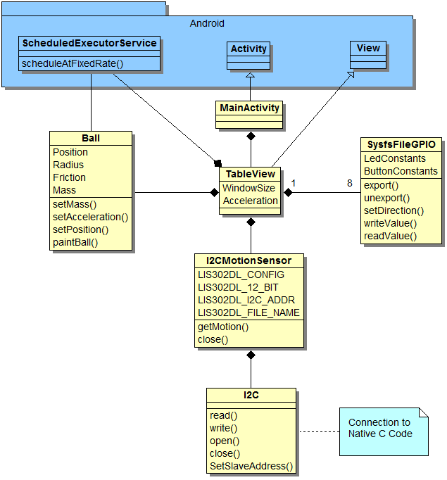
Implementierung
Hauptklasse TableView
Darstellung und Daten- verarbeitung in Klasse Ball
Taster/LED-Anbindung über Klasse SysfsFileGPIO
Sensor-Anbindung über Klasse I2CMotionSensor und I2C (→Anbindung von C-Code)
Regelmässiges Auslesen mit ScheduledExecutorService (ist die bevorzugte Klasse vor Timer für Datenverarbeitungs-Threads)

Slide 4

Datenverarbeitung
Sensor (auslesen)
Beschleunig-ung a
Geschwindig-keit v
Strecke x, y
Ballposition (zeichnen)

Slide 5
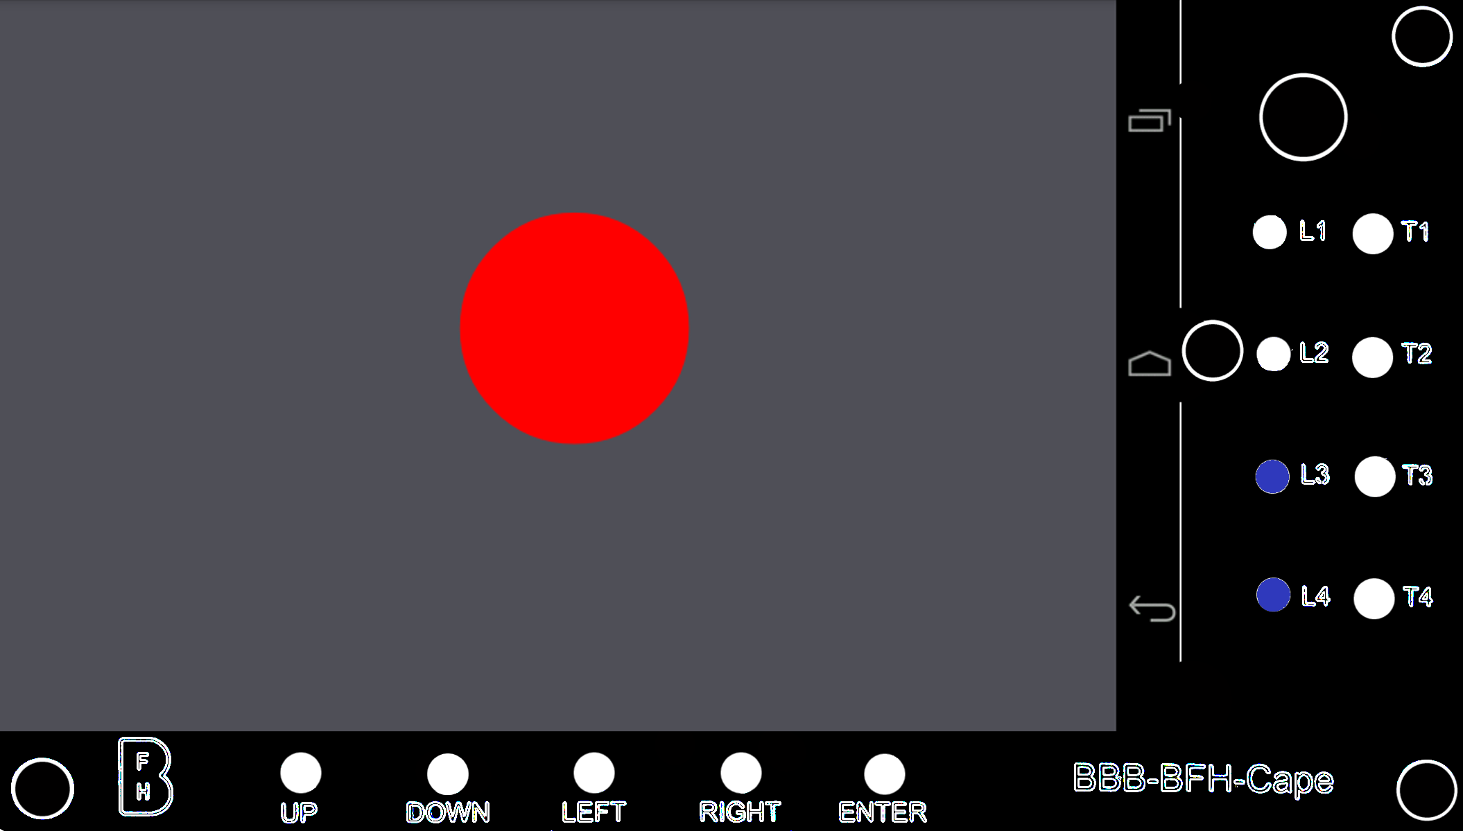
App
Anzeige des Balls
Momentan-geschwindigkeit
Trägheit 1…4,
Kalibrierung (1+2+3+4)

Slide 6
Fragen oder Anmerkungen ?
Notes:
Somit sind wir am Ende unserer Präsentation, wir danken ihnen für ihre Aufmerksamkeit und stehen ihnen nun für Fragen zur Verfügung.

